Slide 1
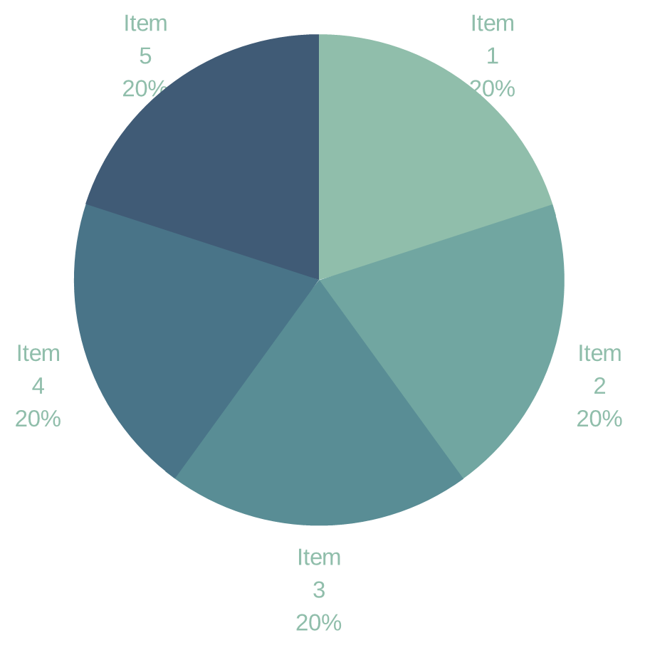
Дніпропетровське відділення Малої академії наук України
Конкурс "МАН - Юніор Дослідник"
Номінація: Екологія
Творча робота на тему:
Прісноводна медуза Craspedacusta sowerbii Lankester, 1880 як новий вид екосистеми Дніпровського водосховища: відтворення та вплив на біопродуктивність
Науковий керівник проєкту:
Маренков Олег Миколайович,
кандидат біологічних наук, доцент, завідувач кафедри загальної біології та водних біоресурсів Дніпровського національного університету імені Олеся Гончара
Творчу роботу виконала:
Хімчик Варвара Віталіївна, учениця 11 класу Комунального закладу освіти «Науковий медичний ліцей «Дніпро» Дніпропетровської обласної ради»
Дніпро 2022
1

Slide 2
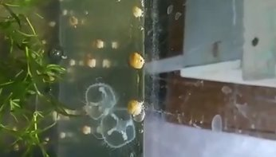
Актуальність: ця тема є актуальною, через відносно невелику кількість досліджень цього виду медузи та через її глобальне поширення по всьому світу лише за останні декілька десятиліть, зокрема у головну водну артерію України – Дніпро;
Об’єкт досліджень: прісноводна медуза Craspedacusta sowerbii Lankester, 1880;
Предмет досліджень: особливості розмноження медузи Craspedacusta sowerbii
Lankester, 1880;
Мета роботи: виявити екологічні особливості популяцій Craspedacusta sowerbii Lankester,1880 в умовах Дніпровського водосховища.
2

Slide 3
Завдання: ​
Проаналізувати літературу про екологію прісноводної медузи.​
Відібрати зразки медуз у Дніпровському водосховищі.​
Гістологічно дослідити гамети самиць медуз.​
Спрогнозувати чисельність медуз подальших генерацій та оцінити можливі наслідки стрімкого розмноження і поширення цієї медузи.​
3

Slide 4
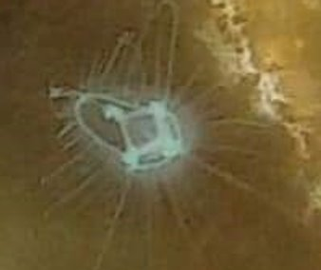
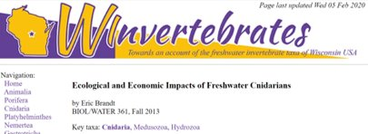
Основні морфологічні та анатомічні характеристики
Біла чи зеленувата драглиста тварина;​
На 96,74% – 99,87% складається з води;​
Найбільший вміст у тілі Ca, P, N;
Діаметр 5-25 мм;
Маса 3-5 грам;
Щупалець 50-500;
Найбільша швидкість руху 0,1 м/с.
4

Slide 5
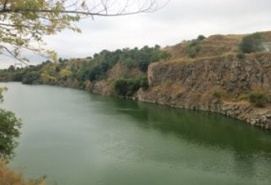
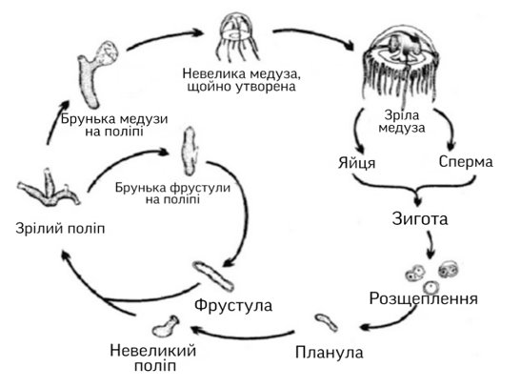
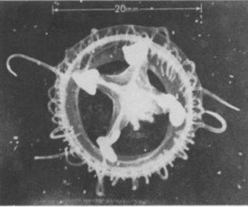
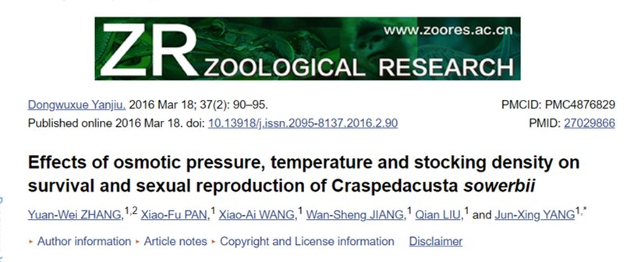
Життєвий цикл
Умови життя
Водойма поблизу села Старі Кодаки
Параметри навколишнього середовища​​
Невеликий дощ та вітер​​
Температура 19-25˚С​​
Висока доступність їжі​​
Концентрація кисню > 0,26 мг/л​​
Осмотичний тиск 0,2 мосм/л​​
Характеристики ділянки​​
Невелика глибина ​​
Обширна корінна порода​​
Обмежений зв’язок з річками ​​
Невелика течія​​
Статевозріла медуза
Craspedacusta sowerbii
5

Slide 6
Методи досліджень:​
Рис. 1
Гідробіологічні (рис. 1)
Мікроскопічні (рис. 2)
Цитологічні (рис. 3)
Гістологічні
Рис. 2
Статистичні
Рис. 3
6

Slide 7
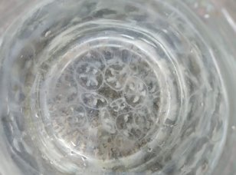
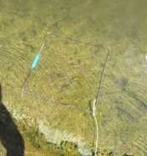
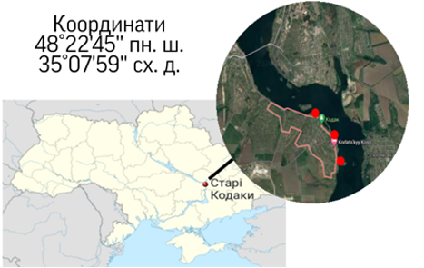
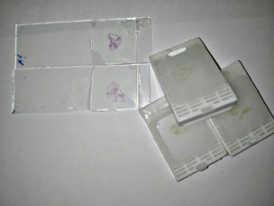
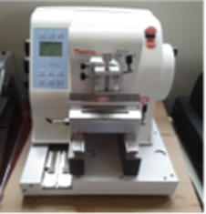
Відбір зразків медузи
Етапи приготування гістологічних зрізів:
1. Фіксація матеріалу
2. Приготування зрізу
3. Процес фарбування препаратів
(близько 15 годин)
Зібрані зразки медуз
Загальний вигляд ротаціонного
мікротому Thermo Fisher Scientific НМ 355S
Гістологічні зрізи гонад медуз Craspedacusta sowerbii
(10 шт.)
Дніпровське водосховище поблизу села Старі Кодаки
Гідробіологічна рамка 1х1 м
7

Slide 8
Наслідки значного розмноження та поширення медузи для Дніпровського водосховища
Чисельність медуз: 10 екз. на 1 м²
Середньовиважена маса медузи 3,5 грам
Збиток рибопродукції за термін життя медузи за рахунок втрати зоопланктону​
5740 т
Одна медуза в середньому за добу їсть 10% від своєї маси
Площа Дніпровського водосховища – 410 км²
Середня тривалість життя медузи – 20 днів
8

Slide 9
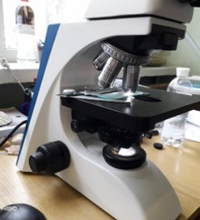
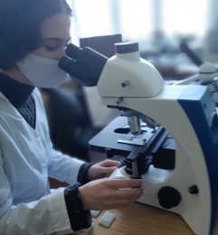
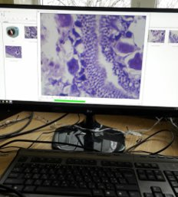
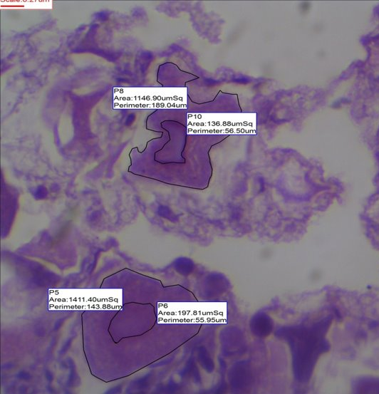
Процес аналізу гістологічних зрізів гонад медуз
Використане обладнання:
мікроскоп ULAB Infinite Plan Achromatic XY-B2T Led (рис. 1, 2)
цифрова камера для мікроскопа «Sciencelab T500 5.17 M»
Цитологічні виміри площ клітини та ядер за допомогою програми TSView7 (рис. 3,4)
.
Рис. 1
Рис. 2
Рис. 3
Рис. 4
9

Slide 10
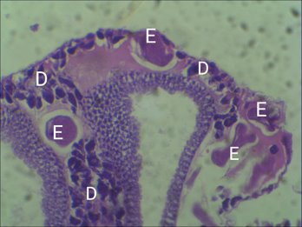
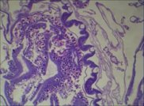
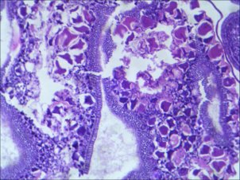
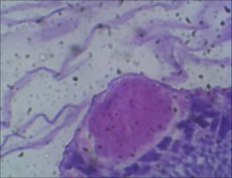
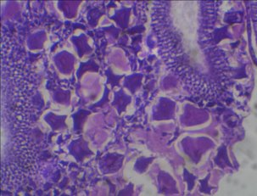
Цитологічні особливості ооцитів медузи у Дніпровському водосховищі (х ± SD/E, n=50)
Цитологічні параметри, n=50​ | Величина​
Площа ооцитів у фазі Е, мкм²​ | 839 ± 21​
Площа ядер ооцитів у фазі Е, мкм²​ | 109 ± 12​
Площа ооцитів у фазі D, мкм²​ | 85 ± 4​
Величина ЯЦП для ооцитів фази E​ | 0,13 ± 0,01​
Отримані результати під мікроскопом з різним збільшенням
Асинхронність дозрівання ооцитів. ​Фаза Е - зрілі ооцити, фаза D - незрілі.
40х
100х
200х
400х
10

Slide 11
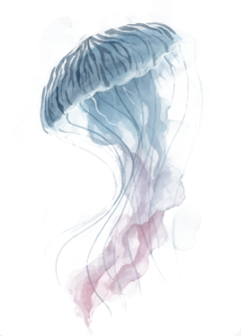
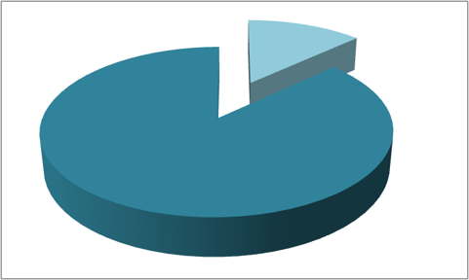
Прогноз чисельності популяції медуз у наступному році​
Особливості морфології ооцитів прісноводних медуз
Індивідуальна плодючість медуз становить в середньому 457,5 +/- 23,1 ікринок
Робоча плодючість становить 13% - 59 ікринок​
Показники ​ | Величина​
1. Діаметр ооцитів (мкм) ​ в фазах: D1 ​ D2 ​ D3 ​ E1 ​ E2 ​ F ​ | ​ 15–19 ​ 20–23 ​ 25–27 ​ 28–29 ​ 30–34 ​ 35–36 ​
2. Діаметр вакуолей (мкм) ​ в фазах: D1 ​ D2 ​ D3 ​ E ​ | ​ 0,3–0,4 ​ 0,5–0,6 ​ 0,7–0,8 ​ 0,9–1,0 ​
3. Кількість вакуолей по окружності ооцита (шт.) ​ в фазах: D1 ​ D2 ​ D3 ​ Е ​ | ​ ​ 12 ​ 18 ​ 20 ​ 24 ​
У наступному році можна очікувати приріст чисельності популяції медуз виду ​​
Craspedacusta sowerbii​​
​​
+ 50%, очікувано що чисельність медуз сягне ​​
15 екз./1 м^{2 ​}
фаза Е (13%)
Item 5
20%
Item 1
20%
фаза D (87%)
11
Item 4
20%
Item 2
20%
Item 3
20%

Slide 12
Висновки
Розраховано, що величина збитку рибної продукції за рахунок втрати зоопланктону може сягнути – 5740 т на рік.​
Найменші ооцити зустрічалися у особин ювенальної стадії, на фазі розвитку одношарового фолікулу. Яйцеклітини мали діаметр від 4,5 до 8 мкм, представляли собою дрібні базофільні клітини з гомогенною цитоплазмою.​
Спостерігали нерівномірний розвиток ооцитів, що говорить про порційне розмноження медуз. Це сприяє постійному розмноженню, в сприятливих умовах під час вегетаційного періоду. Зрілі ікринки фази Е мали площу 839 ± 21 мкм², а діаметр зрілих ікринок сягав близько 32 мкм. Незрілі ікринки фази D були майже в 10 разів менше і знаходилися у фазі цитоплазматичного зростання.​
Індивідуальна плодючість медуз становила в середньому 457 ± 23 ікринок, на робочу плодючість, припадало 13% , приблизно 59 ікринок. За нашими прогнозами у наступному році чисельність популяції медуз може вирости майже на 50%, що призведе до ще більших збитків.​
На підставі проведених досліджень розроблена схема гаметогенезу прісноводної медузи в умовах Дніпровського водосховища.
12

Slide 13
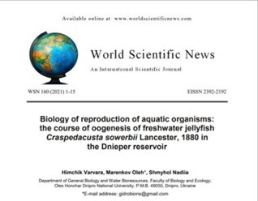
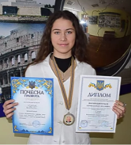
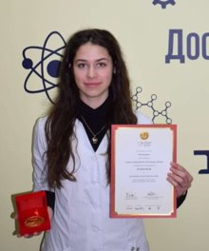
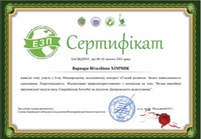
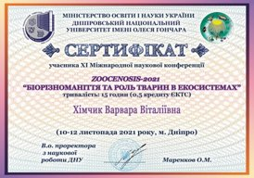
Результати дослідження опубліковано у польському журналі World Scientific News, також робота зайняла золото на міжнародному конкурсі Indonesia Inventors Day. Апробовано на декількох конференціях, робота отримала диплом​
першого ступеня у Всеукраїнському форумі “Дотик природи”.
.
.
13

Slide 14
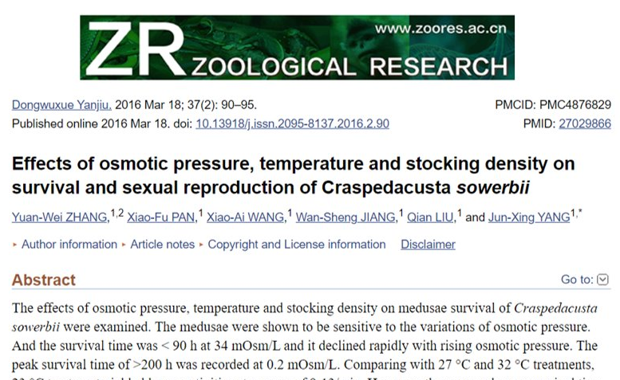
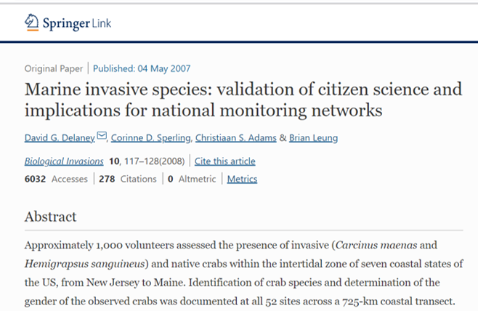
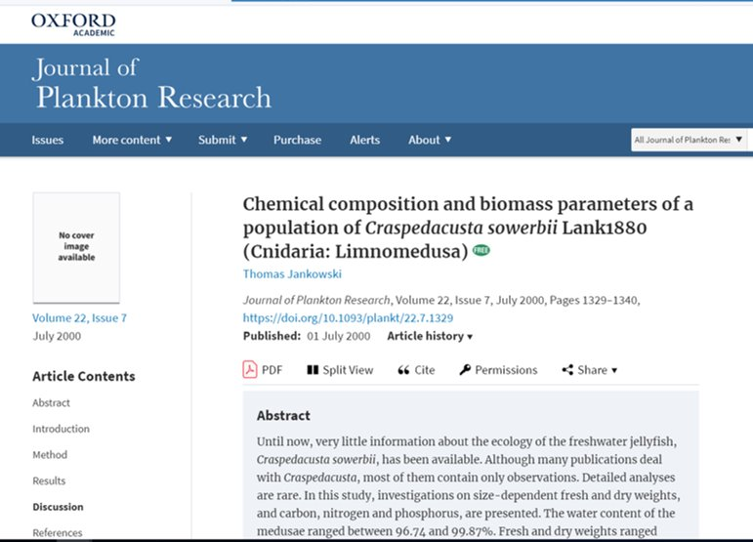
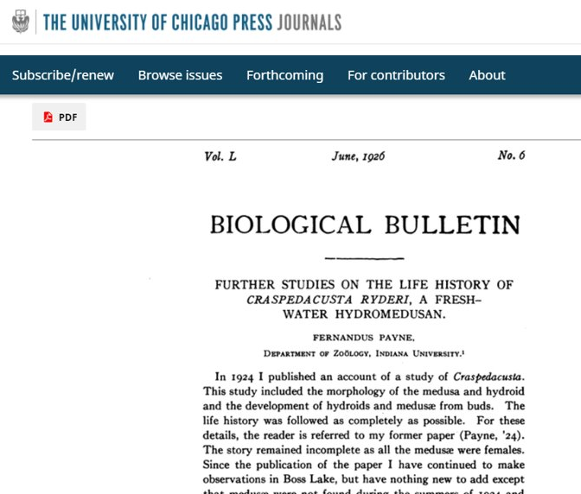
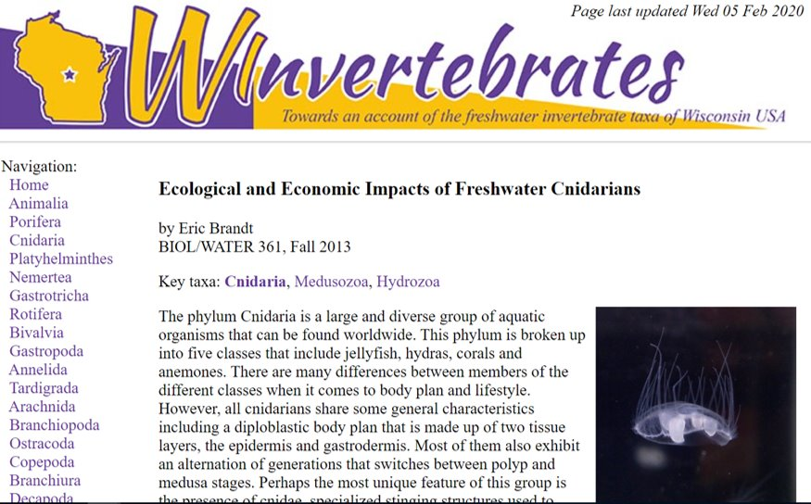
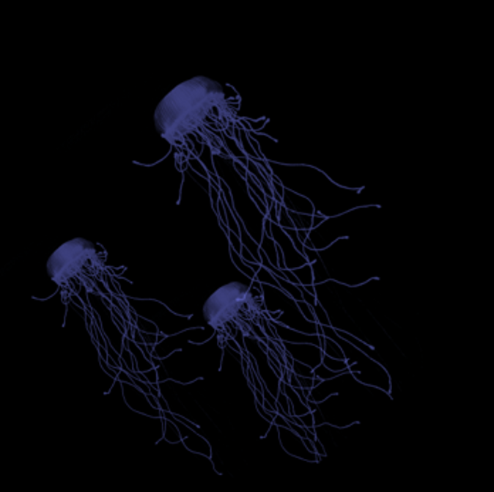
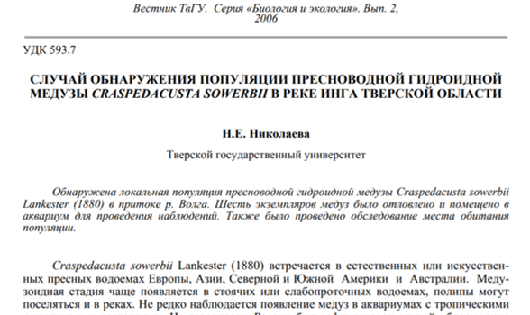
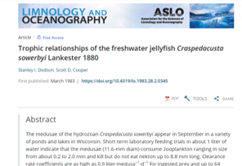
Літературний огляд:
.
1. Delaney, D. G., Sperling, C. D., Adams, C. S., & Leung, B. (2008). Marine invasive species: validation of citizen science and implications for national monitoring networks. Biological Invasions, 10(1), 117-128.​
2. Zhang, Y. W., Xiao-Fu, P. A. N., Xiao-Ai, W. A. N. G., Jiang, W. S., Qian, L. I. U., & Jun-Xing, Y. A. N. G. (2016). Effects of osmotic pressure, temperature and stocking density on survival and sexual reproduction of Craspedacusta sowerbii. Zoological Research, 37(2), 90.
3. Payne, F. (1924). A study of the fresh-water medusa, Craspedacusta ryderi. Journal of Morphology, 38(3), 387-429.
4. Jankowski, T. (2000). Chemical composition and biomass parameters of a population of Craspedacusta sowerbii Lank1880 (Cnidaria: Limnomedusa). Journal of plankton research, 22(7), 1329-1340.
5. Н. Є. Миколаєва (2006) Случай обнаружения популяции пресноводной гидроидной медузы Craspedacusta sowerbii в реке Инга Тверской области Вестник ТвГУ. Серия «Биология и екология». Вип. 2, 2006.
6. Brandt, E. Ecological and Economic Impacts of Freshwater Cnidarians.
7. Dodson, S. I., & Cooper, S. D. (1983). Trophic relationships of the freshwater jellyfish Craspedacusta sowerbyi Lankester 1880. Limnology and Oceanography, 28(2), 345-351.
14

Slide 15
​
​
Дякую за увагу!

